Slide 1
I miejsce Patrycja Kobza klasa 4a

Slide 2
I miejsce Kornel Barczewski klasa 5b

Slide 3
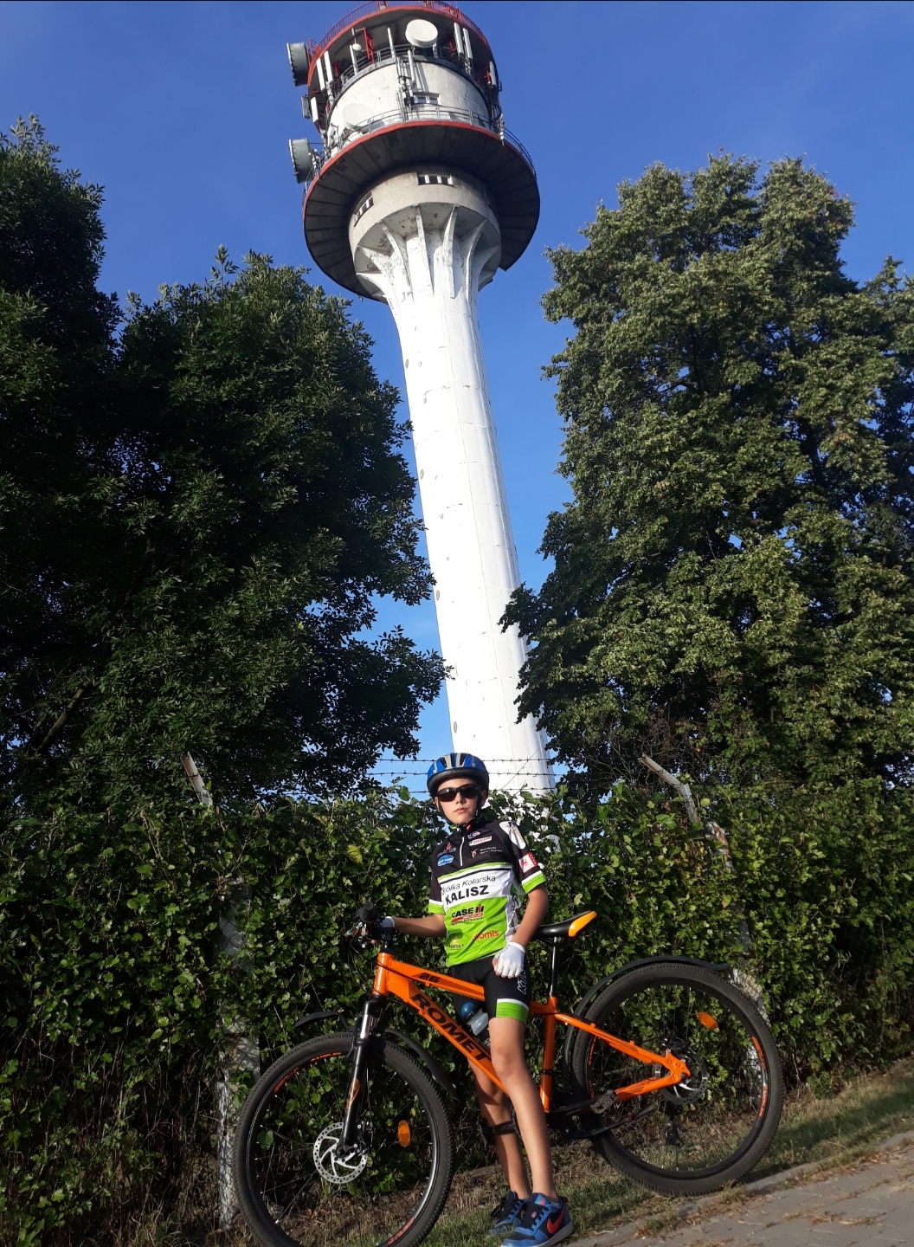
I miejsce Jakub Klimkiewicz klasa 5b

Slide 4
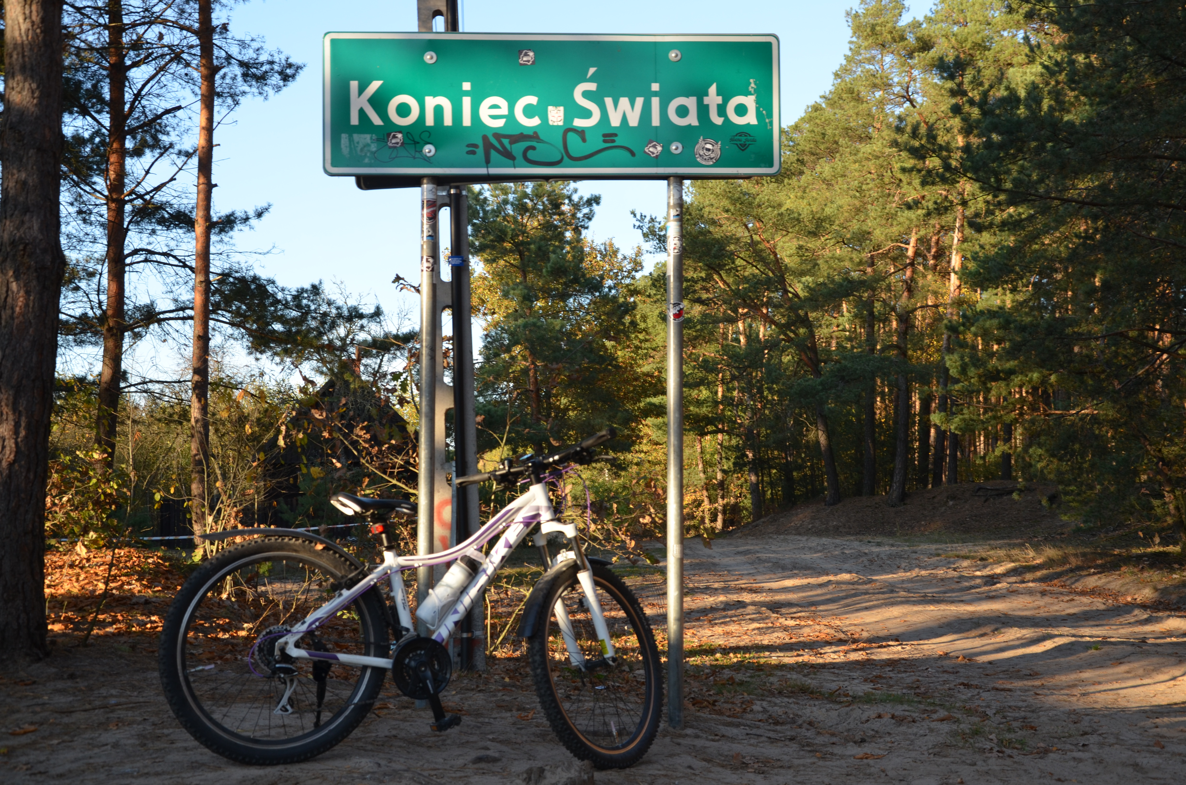
II miejsce Gabriela Sobczak klasa 5b

Slide 5
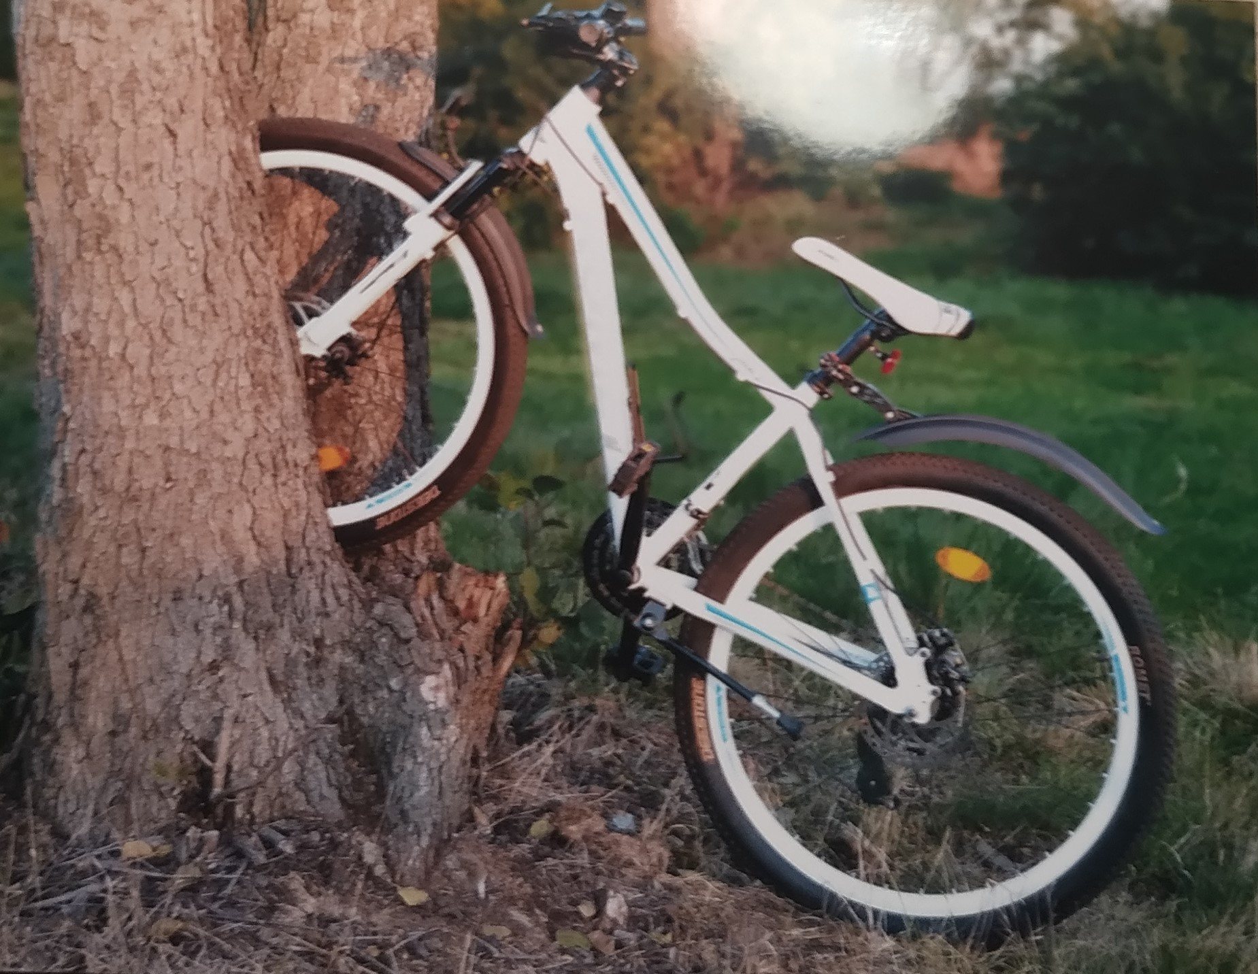
II miejsce Maja Wojtczak klasa 5a

Slide 6
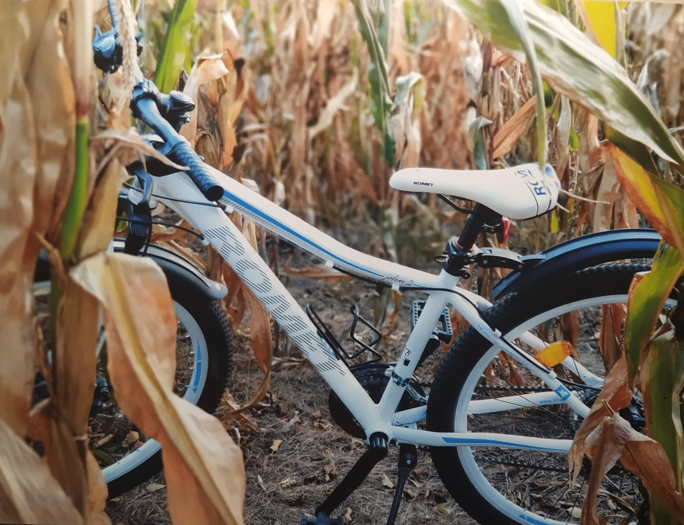
Maja Wojtczak

Slide 7
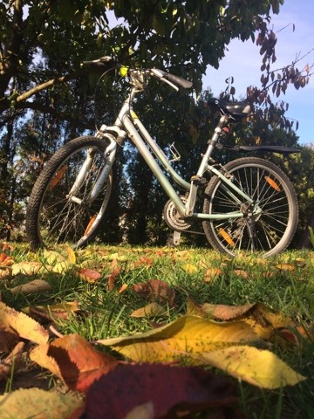
III miejsce Mateusz Leśny klasa 6b

Slide 8
Mateusz Leśny

Slide 9
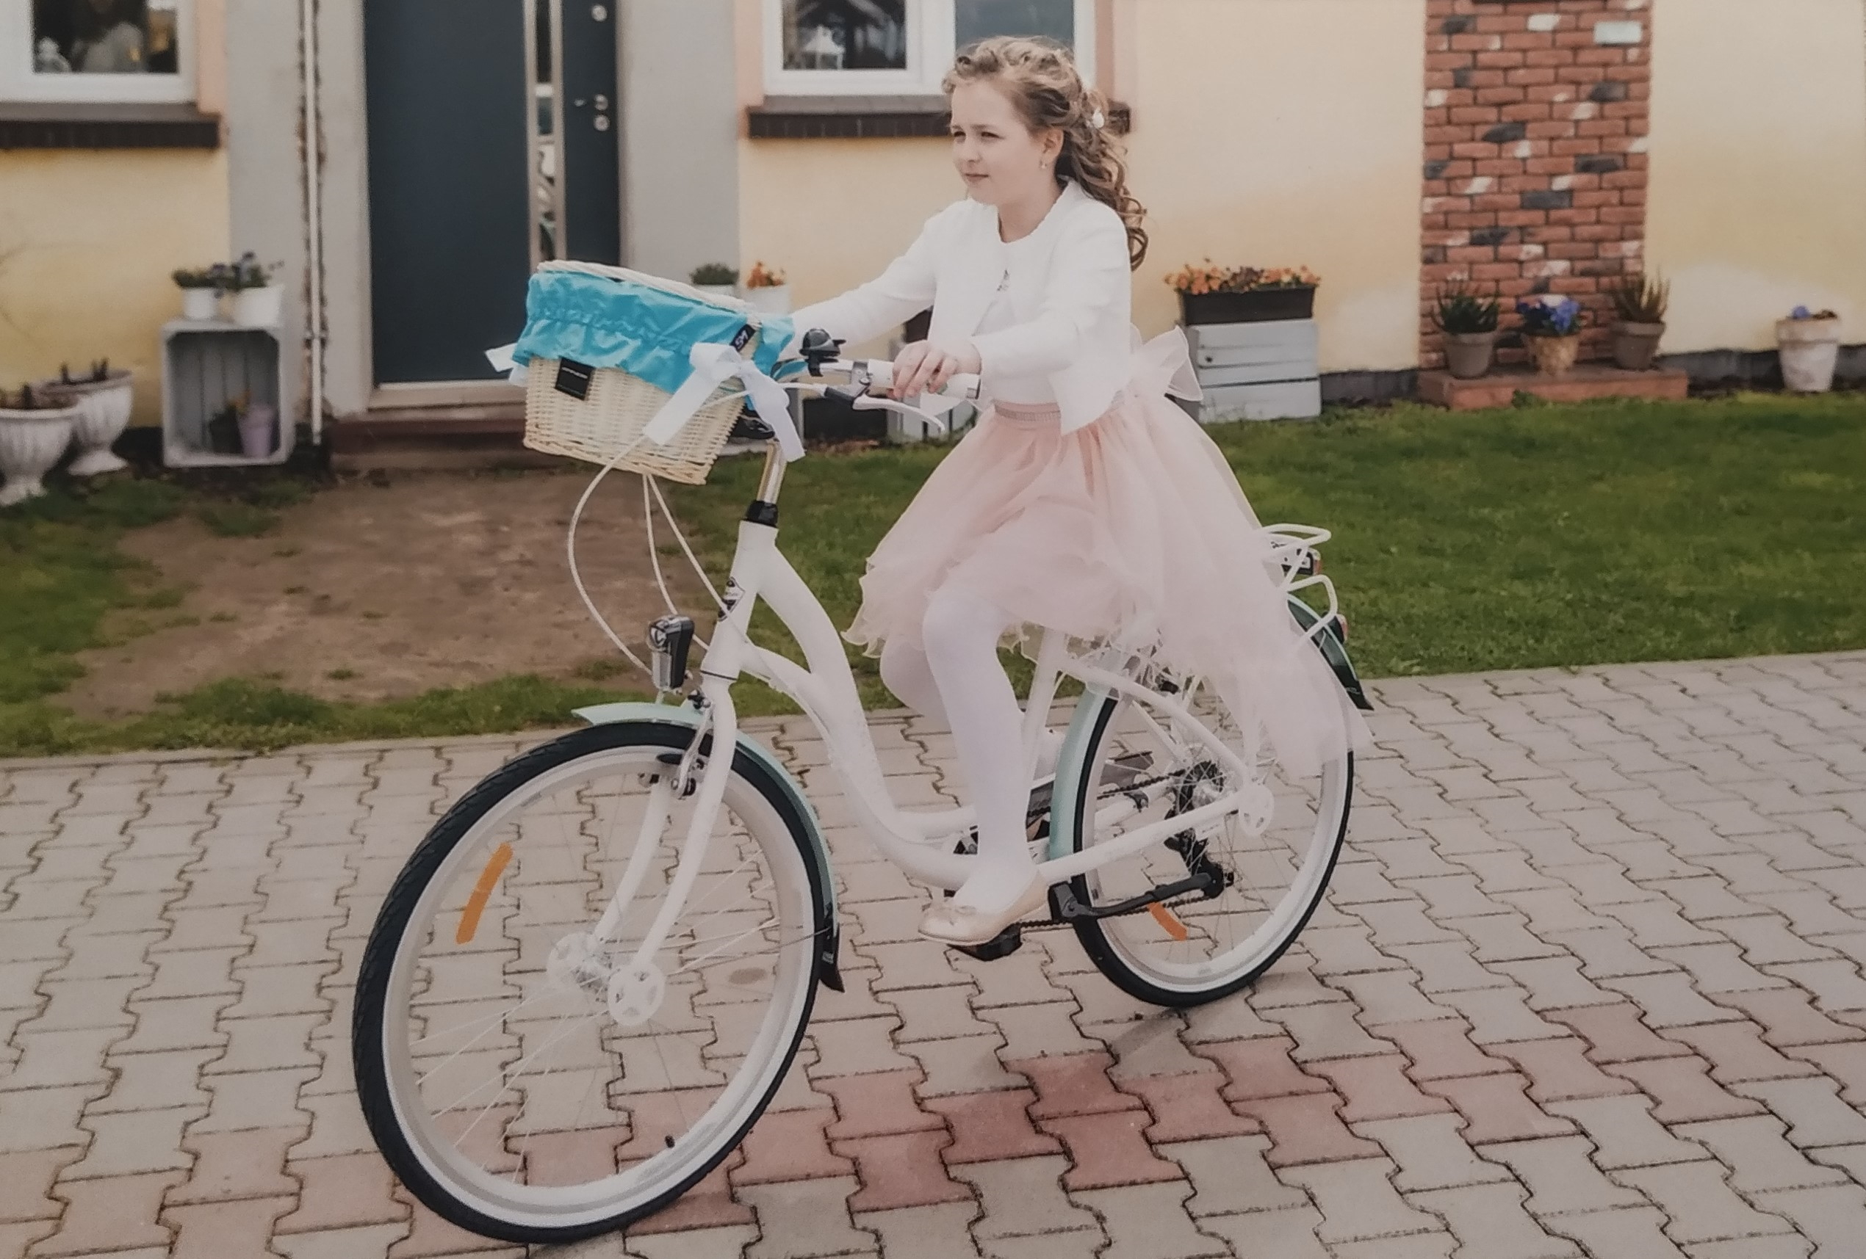
wyróżnienie Julia Plewińska klasa 4a

